Slide 1
Государственное профессиональное образовательное учреждение «Беловский педагогический колледж»
Кузнецова М.Н.,
преподаватель
психолог-педагогических дисциплин

Slide 2
Общие сведения о преподавателе
Ф.И.О. Кузнецова Марина Николаевна
Дата рождения 4 июня 1976 г.
Образование: высшее, Новокузнецкий государственный педагогический институт Педагогика и психология дошкольная», 2000 г.
полученная специальность: преподаватель дошкольной педагогики и психологии, педагог-психолог по коррекции по специальности «Педагогика и психология»
Стаж
общи лет 25
педагогический 25 лет
в данном ОУ 20 лет
Категория: высшая

Slide 3
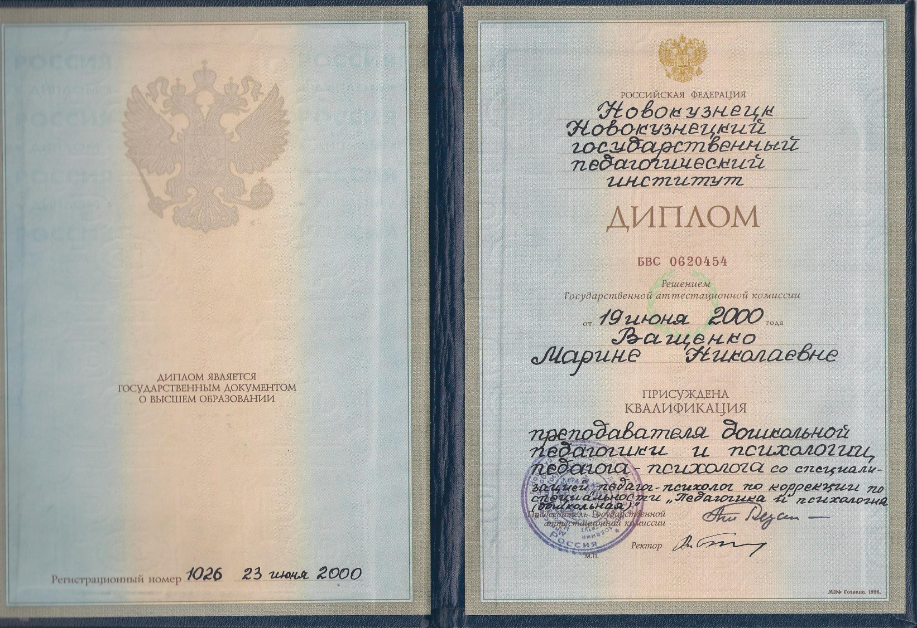

Slide 4
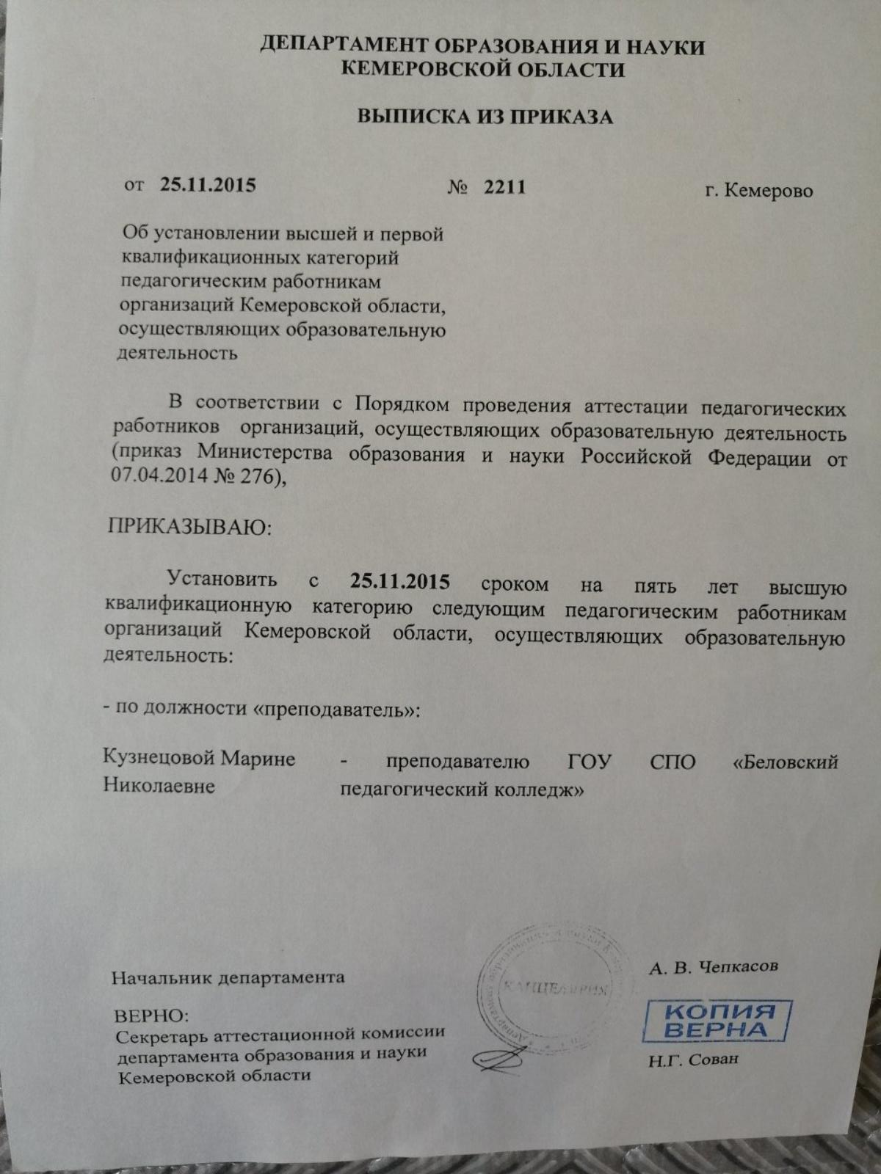

Slide 5
Повышение квалификации
Год | Название курсов | кол-во часов | Место прохождения | № удостоверения (свидетельств)
28.03-12.04. 2017г. | «Психолого-педагогические основы профессиональной деятельности» | 72ч. | ГБУ ДПО «КРИРПО» | №5464
26.11.18 | «Психолого-педагогический аспекты инклюзивного образования по ФГОС» 2 ч. | 2ч. | ООО «Инфоурок», Р/н62206, г. Смоленск | ГЖ39724429,
07.03-17.04. 2019 | «Организация работы с обучающимися с ограниченными возможностями здоровья (ОВЗ) в соответствии с ФГОС», , | 72ч. | ООО «Инфоурок», Р/н62206, г. Смоленск | ПК 00062224

Slide 6
Повышение квалификации
Год | Название курсов | кол-во часов | Место прохождения | № удостоверения (свидетельства)
18.03.19-02.04.19г. | «Методика разработки онлайн-курса по дисциплинам профессионального цикла» | 72ч. | ФГБОУ ВО «Пензенский государственный технологический университет», | 58240884672, РН 6809.У.ИДПО, от 12.04.19;
24.09-25.09.19 г. | «Бизнес-проектирование в образовательной организации» | 16ч. | ФГБОУВО «Кузбасский Государственный технический университет имени Т.Ф.Горбачева» | ААА№104208,р/н 0003510

Slide 7
Год | Название награды
2006г. | Медаль «За достойное воспитание детей»
2008г. | Почетная грамота Департамента образования и науки Кемеровской области;
2010г. | Почетная грамота Департамента образования и науки Кемеровской области;
2011г. | Почетная грамота Президиума Кемеровской областной организации Профсоюза работников народного образования и науки РФ.
2011г. | Благодарственное письмо Администрации Беловского городского округа

Slide 8
Год | Название награды
2016г. | Благодарственное письмо Администрации Беловского городского округа
2019г. | Грамота ГПОУ «Беловский педагогический колледж»
2019г. | Благодарственное письмо ГКУО «Центра обеспечения организационно-технической , социально-экономической и воспитательной работы»; 2020г.
2020г. | Благодарственное письмо Некоммерческая организация «Союз директоров профессиональных образовательных организаций Кемеровской области».

Slide 9
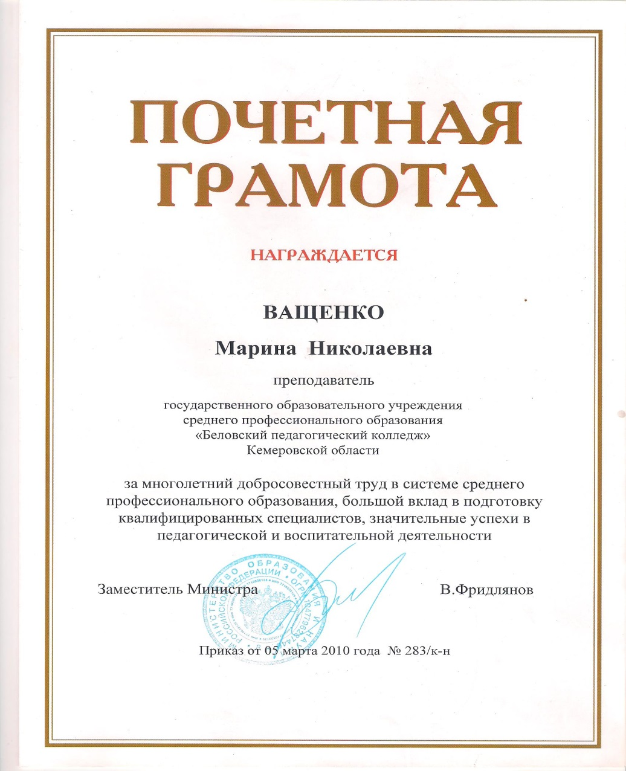
Министерские награды
2010г., Почетная грамота Министерства образования и науки Российской Федерации

Slide 11
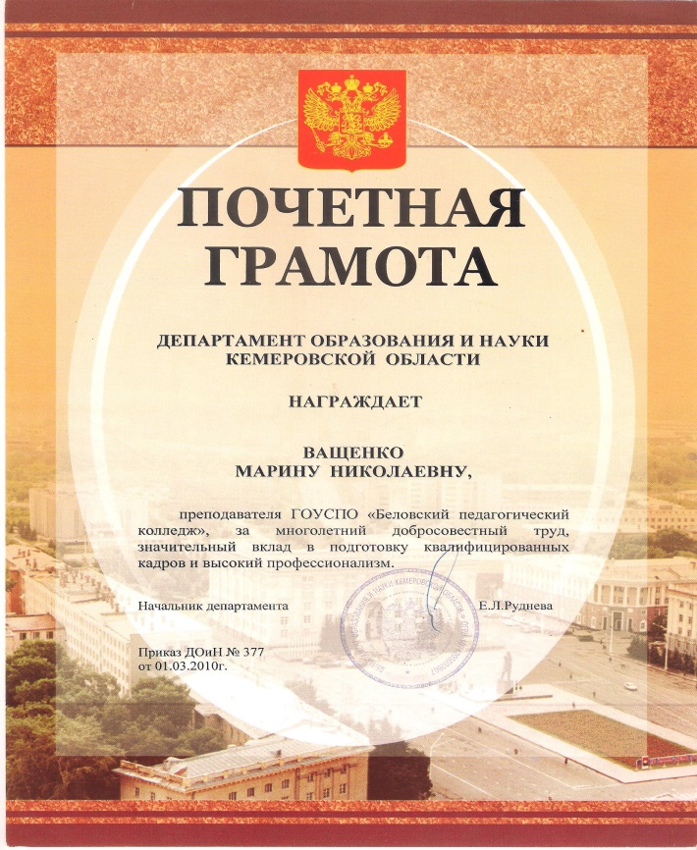
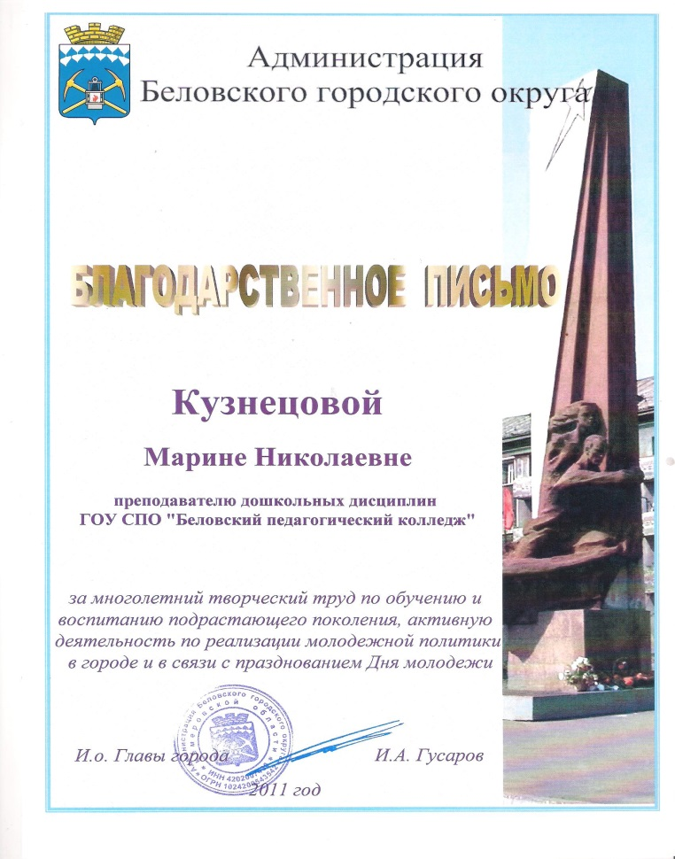

Slide 12
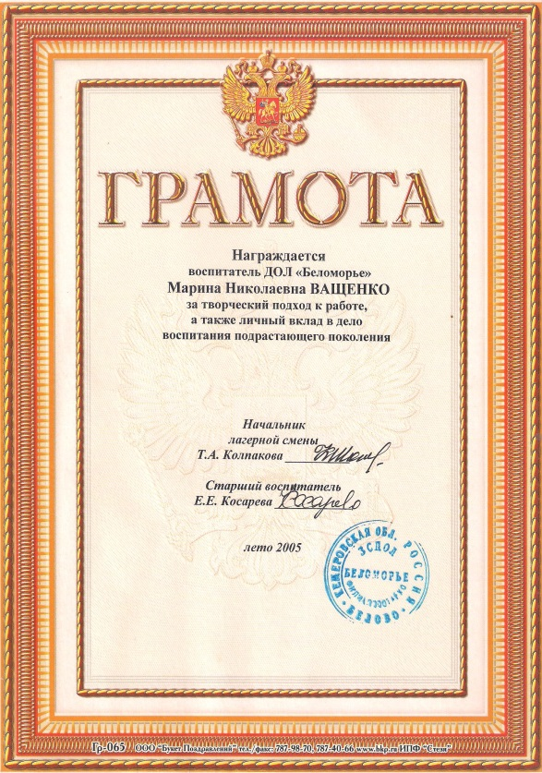

Slide 13
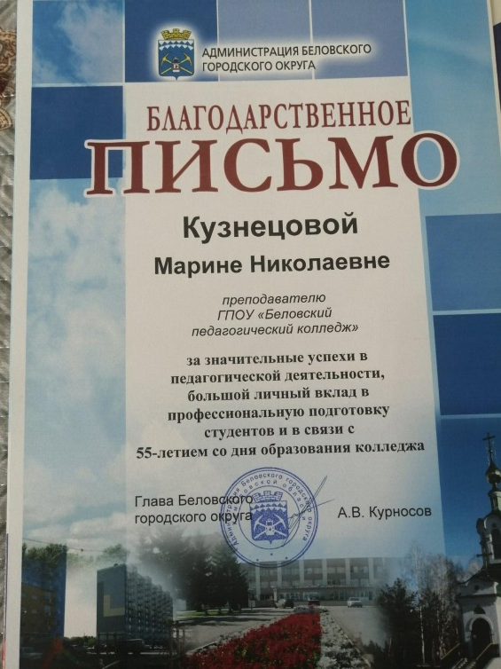
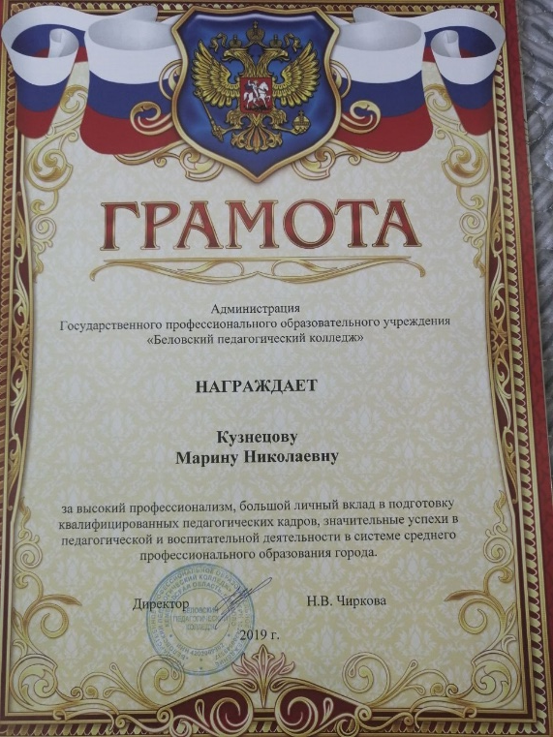
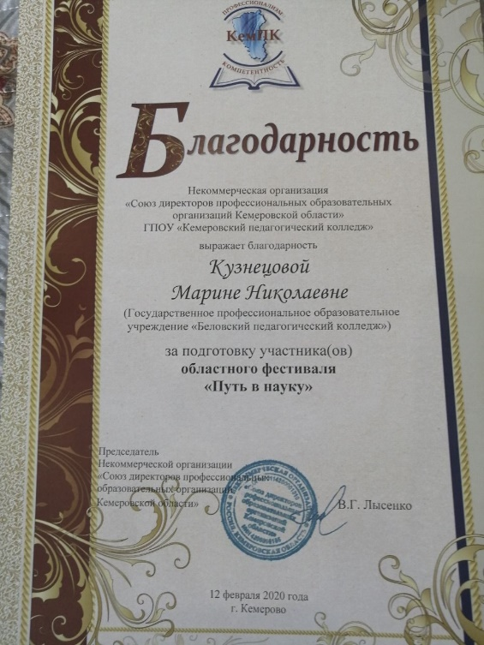
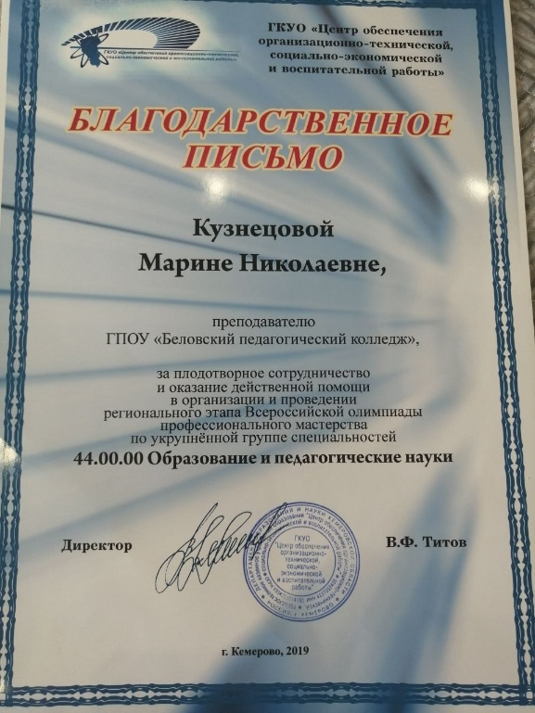

Slide 14
Используемые педагогические технологии
Название | Внедрение в ВОП колледжа
игровые технологи | На отдельных уроках
кейс – метод | На отдельных уроках
проблемное обучение | В системе
технологию развития критического мышления | В системе

Slide 15
Участие в конкурсах

Slide 17
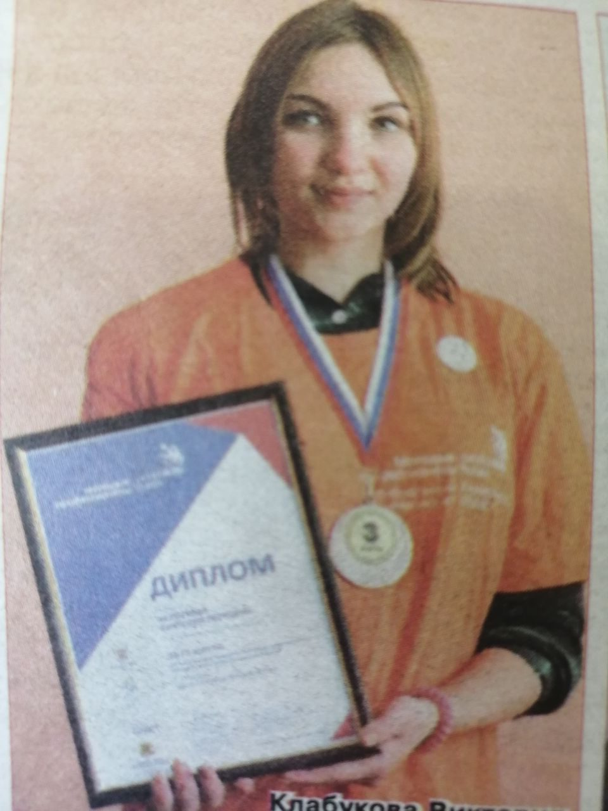
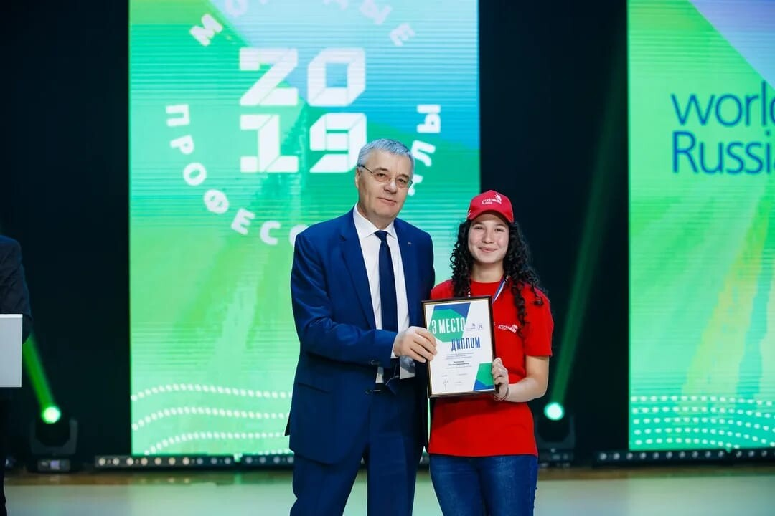

Slide 18
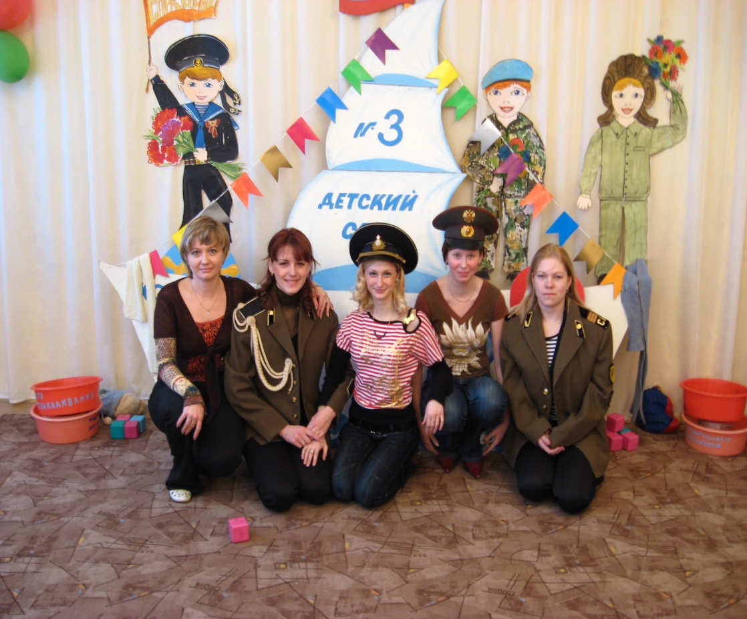
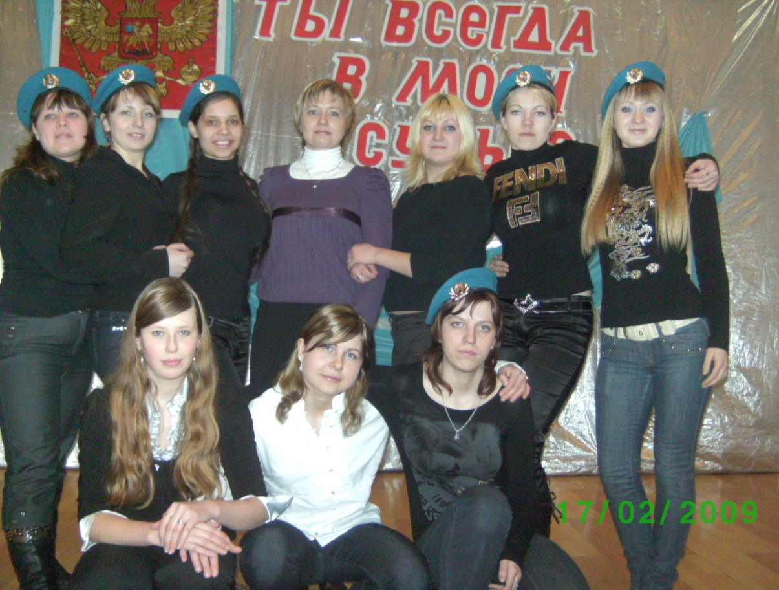
Классное
руководство
Организация праздника в ДОУ
Участие в конкурсе патриотической песни

Slide 19
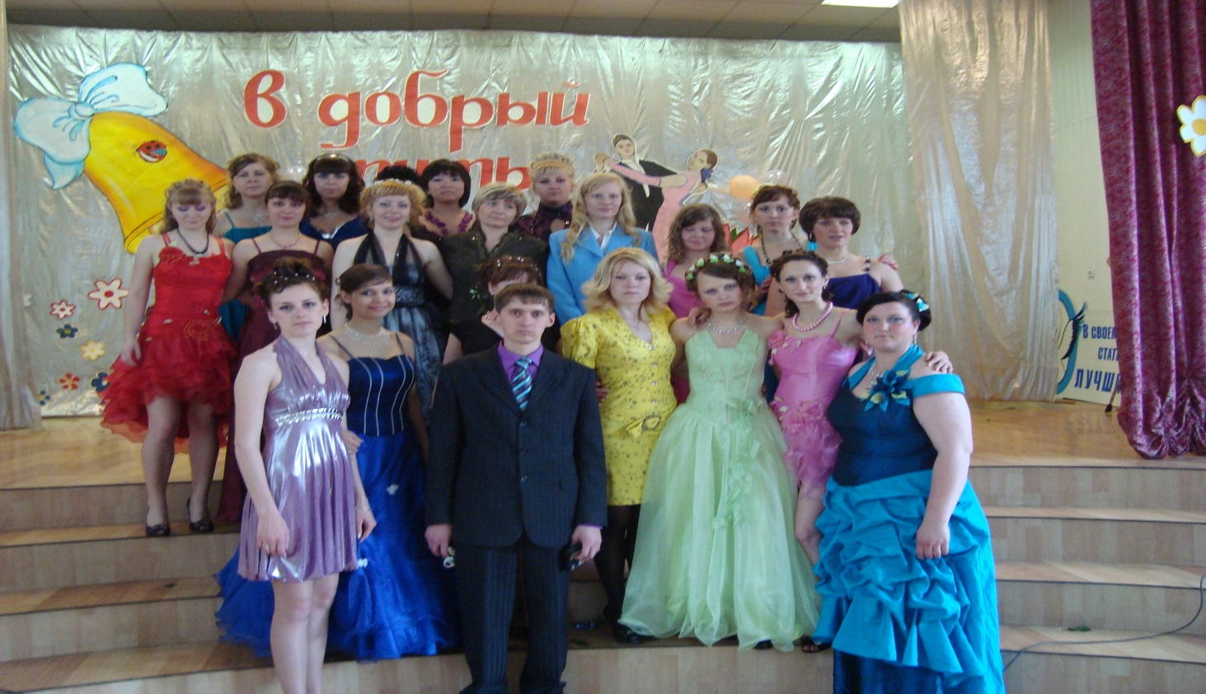
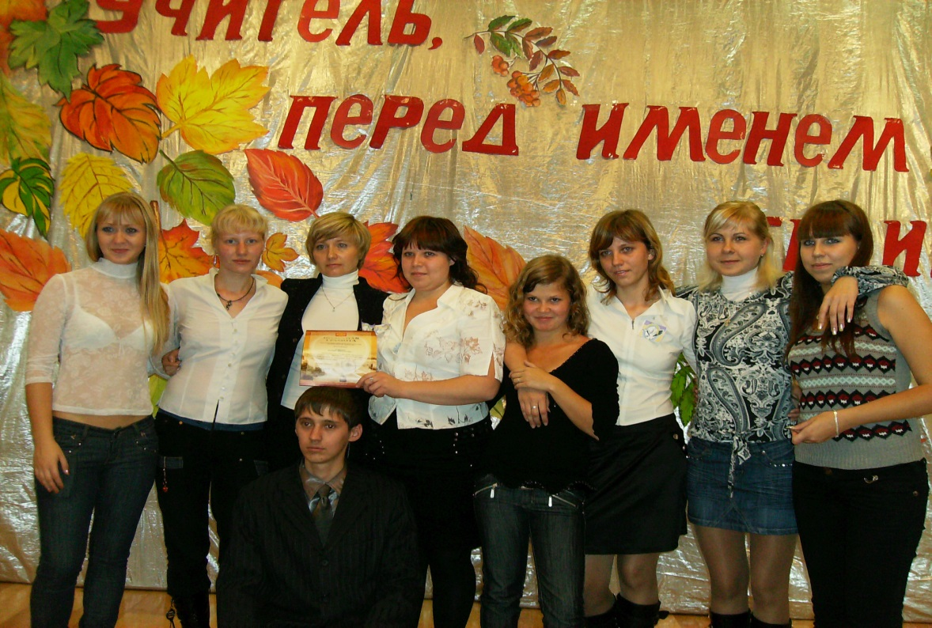
Праздник последнего звонка
Организация праздника « Учитель
перед именем твоим…»

Slide 20
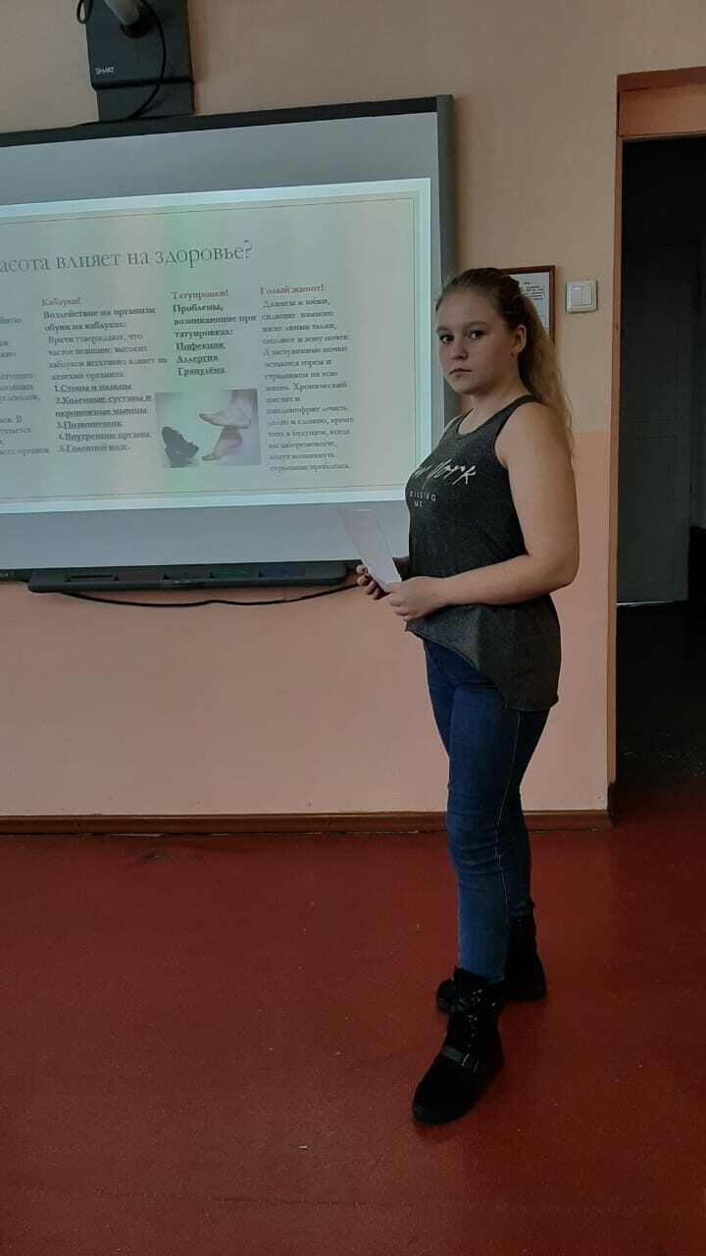
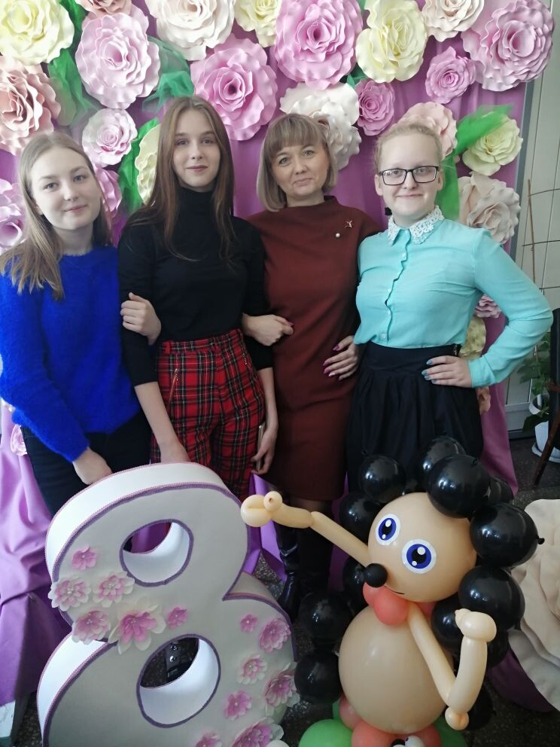

Slide 21
